Slide 1
СВІТОСИСТЕМА. ГЕОГРАФІЧНИЙ ПРОСТІР.

Slide 2
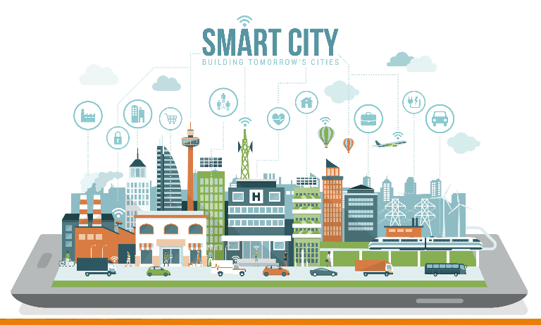
Тривалий час людина впливала на довкілля, як будь-який інший біологічний вид, задовольняючи свої первинні потреби.
Коли біологічні механізми пристосування до природних умов виявлялись недостатніми, набули дії соціальні механізми: людина почала змінювати природу відповідно до своїх потреб, адже природа залишається єдиним джерелом існування суспільства: задоволення потреб у харчових продуктах, одязі, житлі, фізичному та духовному розвитку людина забезпечує завдяки різноманітним природним багатствам.
Так виникла стала система «суспільство – природа».
Світосистема формувалась у результаті і процесі формування глобальної єдності в системі «суспільство – природа».

Slide 3
Світосистема – це результат глобальної геопросторової єдності різних за походженням та функціями взаємодій у системі «людина – природа».
Ту частину природи, з якою взаємодіє суспільство, називають географічним середовищем.
Людина сама є його компонентом й посідає в ньому провідне місце.
У наш час географічне середовище охоплює понад 60 % площі суходолу, з яких 1⁄3 зазнали докорінної зміни.
Сучасний світ – це не лише поєднання людини та природи, а й функціональні системи, в яких вони співіснують.
Світосистема має складну структуру, що містить низку генетичних (тобто різних за походженням) і функціональних (за напрямом впливу) компонентів.
Природну основу для життя та діяльності людини, її «життєвий простір» становить натуросфера.
Вона включає в себе всі зовнішні оболонки Землі: літосферу, атмосферу, гідросферу, біосферу.

Slide 4
Одним із ключових моментів сьогодення є потужна глобалізація, що торкається всіх сфер діяльності людини. Глобалізація – процес всесвітньої економічної та культурної інтеграції та уніфікації. Результати процесу глобалізації проявляються в тому, що межі для економічної, культурної й політичної діяльності стають більш прозорими та умовними

Slide 5
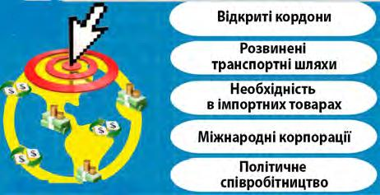
Постійно зростають інтенсивність, швидкість та масштабність взаємодій у системі «людина – природа» як на локальному, так і глобальному рівнях.
Але зазначені рівневі межі поступово розмиваються, оскільки певна локальна подія може впливати на велику частину світу або глобально на весь світ.
Тому функціональні зв’язки в світосистемі вирізняються своєю глобальністю.

Slide 6
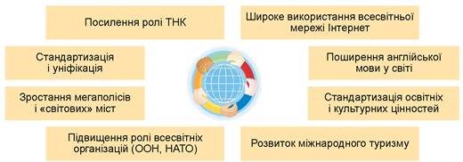
Прояви процесу глобалізації

Slide 7
Саме глобалізація виступає процесом формування глобального людського суспільства, тобто світосистеми. Світосистема – сукупність великих людських спільнот, яка формується унаслідок їх взаємодій у господарській, політичній та культурній сферах і є найважливішим чинником внутрішнього відтворювального процесу в кожній окремій спільноті. Відтворення єдності людства під впливом могутніх інтеграційних процесів у економічній, культурній, політичних сферах.

Slide 8
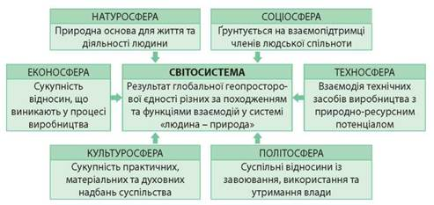

Slide 9
ФУНКЦІОНАЛЬНО-КОМПОНЕНТНИЙ СКЛАД СВІТОСИСТЕМИ.

Slide 10
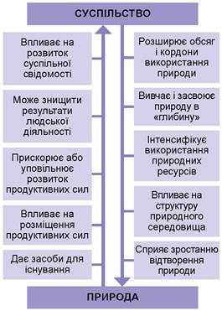

Slide 11
ДО ОСНОВНИХ ЗАГРОЗ СВІТОСИСТЕМИ МОЖНО ВІДНЕСТИ: - поглиблення нерівності, як всередині суспільства так і в глобальному вимірі; - поширення соціальних хвороб; -зростання соціальної нерівності; - занепад традиційних цінностей; - загрозливі масштаби антисоціальної поведінки. Людство з метою самозбереження мусить провести зміни соціальної структури суспільства.

Slide 12
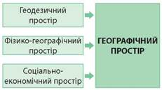
ГЕОГРАФІЧНИЙ ПРОСТІР, ЙОГО СИСТЕМОУТВОРЮВАЛЬНА РОЛЬ ТА ХАРАКТЕРИСТИКИ.
Світосистема – це просторово впорядкована сукупність різнопланових і різномасштабних об’єктів, явищ і процесів. Вона настільки складна, багатогранна та мінлива, що існує у вигляді накладання, перетину безлічі складових просторів (сфер, шарів). І що значніший ступінь такого взаємного перетину, то світосистема більш багатовимірна.
Географічний простір є одним зі складників світосистеми. Географічний простір складається з різних геосистем.
Так, на кожній конкретній території все належить до якоїсь геосистеми: форми рельєфу – до літосфери, водойми – до гідросфери, населення – до соціосфери і т. д.
Це дає змогу створити безліч моделей одного й того самого простору – безліч різних карт для однієї й тієї самої території.

Slide 13
Географічний простір, його системо утворювальна роль і характеристики Географічний простір – земний простір, що розташований на конкретній території, розвивається в часі й охоплює всі сфери географічної оболонки Землі: атмосферу, літосферу, гідросферу, біосферу й соціосферу.

Slide 14
ГЕОГРАФІЧНИЙ ПРОСТІР
складний земний планетний простір, розташований на конкретній території, який розвивається в часі й охоплює всі сфери географічної оболонки: літосферу, атмосферу, гідросферу, біосферу та антропосферу.
На сучасному етапі розвитку суспільства основною метою географічних досліджень стало наукове обґрунтування шляхів раціонального природокористування, доцільної системи розселення та просторової організації економічної діяльності людини, створення основ екологічно безпечного розвитку суспільства.

Slide 15
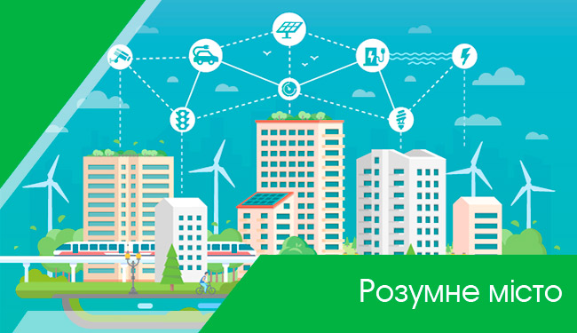
Отже, сукупність усіх геосистем на одній і тій самій території утворює географічний простір.
Він є формою існування матеріальних систем у межах географічної оболонки:
Виділяють: геодезичний простір - визначається величиною та формою земної кулі, фізико-географічний простір - сукупність природних компонентів території; якісно поділяється на суходіл та Океан та соціально-економічний простір - територія, на якій живе й діє людина.

Slide 16
Географічному простору притаманні три основні характеристики: структурність, системність та динамічність.
Географічний простір має певну структуру, тобто його можна розкласти на окремі об’єкти.
Він є структурованим як у компонентному аспекті (рельєф, клімат, населення і т. ін.), так і в територіальному (можна розділити на окремі території: материки, країни, водойми, області, міста тощо).
Системність географічного простору полягає в тому, що в ньому існують стійкі зв’язки між його елементами як компонентами або як окремими територіями.
Саме ці зв’язки надають йому цілісності.
Географічний простір характеризується динамічністю, оскільки залежить від змін його компонентів.

